Slide 1
Konfliktní situace
PhDr. Martin Bugala, Ph.D.

Slide 2
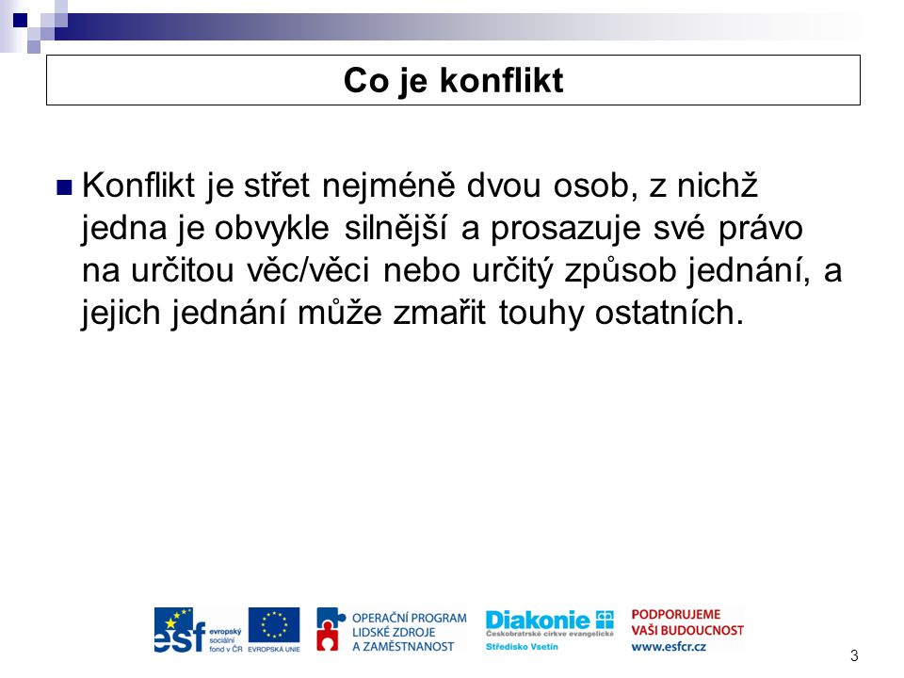
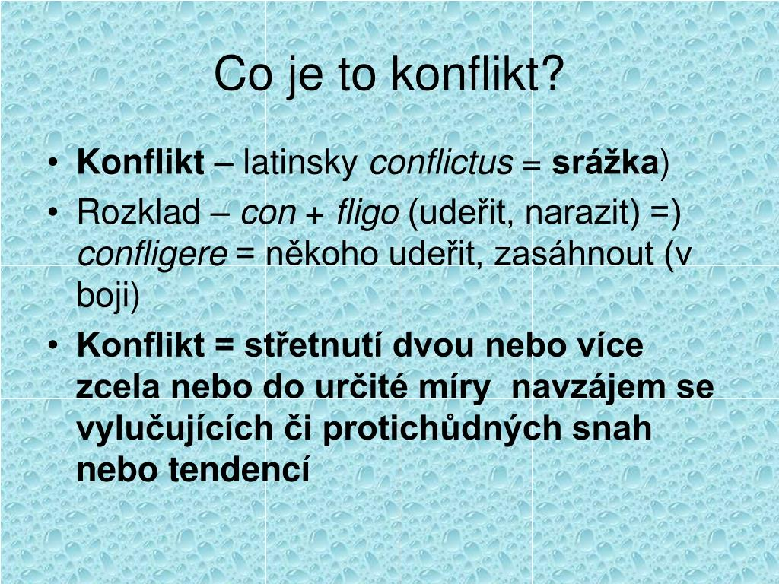
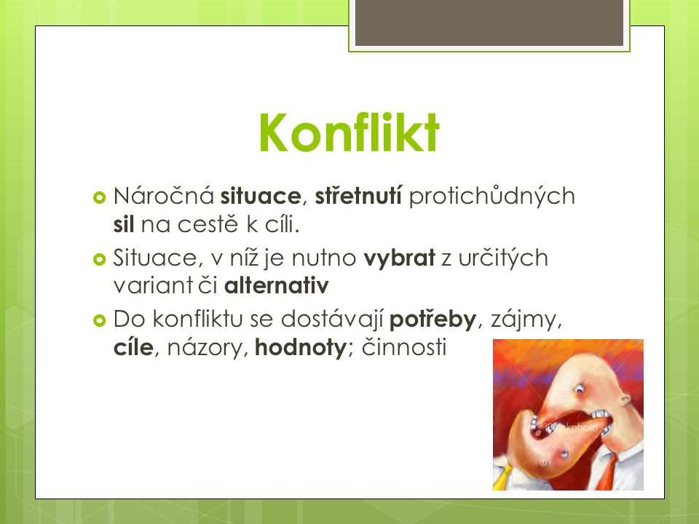
Co je to konflikt?
V rámci teorie nacházíme velké množství definic KONFLIKTU, viz níže, a tedy i odpověď na námi stanovenou otázku. Ovšem pro oblast osobní bezpečnosti je znalost definice pouhým začátkem.
Zdroj: Google

Slide 3
Teorie a chápání slova konflikt (teorie vs praxe)
Každý už nějaký konflikt zažil.
Dokázali jsme ho vyřešit?
Každý chápe rozdíl mezi verbální a fyzickým konfliktem.
Který z typů je pro nás horší?
Každý ví, že jde o nepříjemnou situaci.
Umíme se vyrovnat s proběhlým konfliktem?

Slide 4
Základní otázky týkající se konfliktních situací.
Jaké pocity v nás vyvolává konfliktní situace?
  Jsme ve stresu?
  Cítíme rychlý nával horka?
  Cítíme strach?
  Chvěje se nám tělo a hlas?
  Máme tendenci zvyšovat hlas?
  Máme tendenci zkracovat vzdálenost směrem k oponentovi?
  Máme tendenci se stahovat a spíše jít do defenzivy?
  Máme tendenci vyhrožovat?
  Máme tendenci vymezovat svou pozici?
  Máme tendenci poukazovat na své postavení či sociální pozice?

Slide 5
Osobní bezpečnost
Pokud chceme budovat strategie a mít připravenou taktiku na řešení konfliktních situací je nutné:
  znát velice dobře sami sebe,
  jak na nás konfliktní situace působí,
  jaké jsou naše přednosti či slabiny.
S ohledem na zmíněnou strategii a taktiku je vhodné si také uvědomit, že konflikt má vždy nějakou příčinu, začátek, vývoj, konec a důsledky. Tento proces nazýváme cyklus konfliktu.

Slide 6
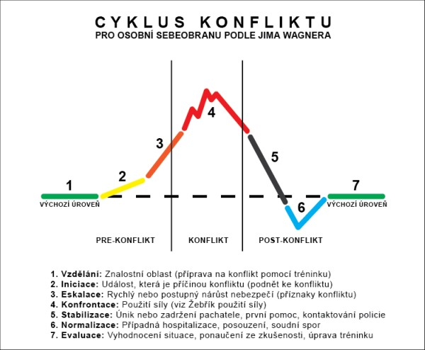
Cyklus konfliktu
Prekonflikt
Vzdělání – znalosti a dovednosti (příprava pro konflikt)
Iniciace – podnět, který je příčinou konfliktu
Eskalace – zvyšování nebezpečí
Konflikt
Konfrontace (verbální/fyzická)
Postkonflikt
Stabilizace – únik /zadržení útočníka /první pomoc/ kontakt s policií
Normalizace- hospitalizace, trestní řízení
Evaluace – poučení se ze zkušeností, pokrok v tréninku

Slide 7
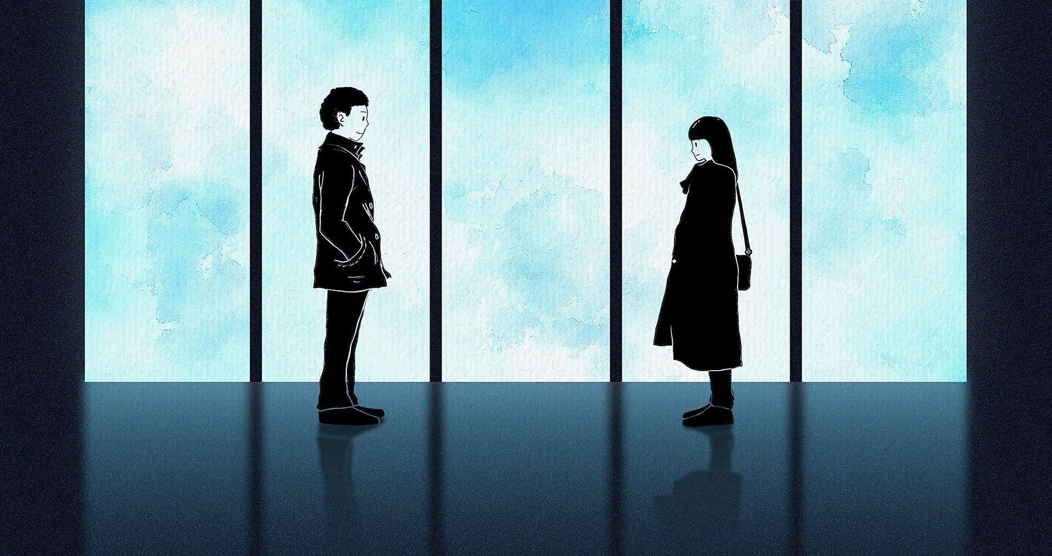
Prekonflikt
Preventivní jednání.
Být psychicky i tělesně připraven.
Vytvořit podmínky pro případnou obranu:
  prostor
  čas
  lidé
Komunikace (asertivní, přiměřená k situaci).
Vnímání možného nebezpečí a jeho eskalace.

Slide 8
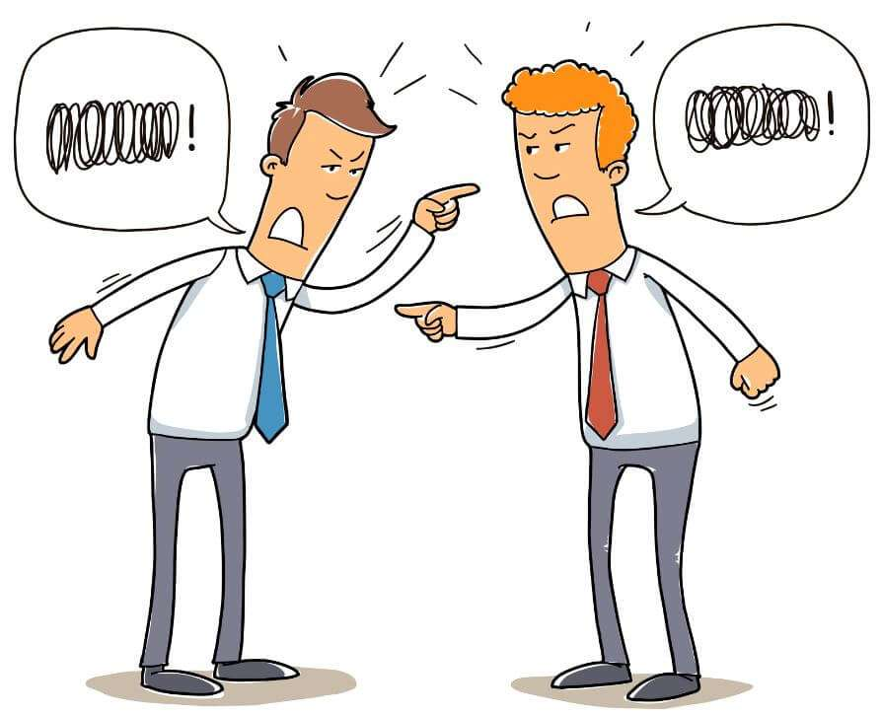
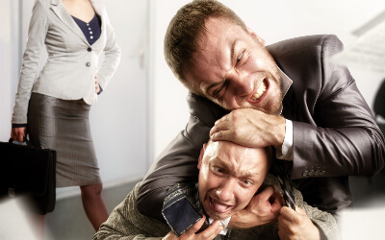
Konflikt
Verbální/fyzická konfrontace.
Zdroj: Google

Slide 9

Postkonflikt
Stabilizace
  Co považujeme za vyřešení konfliktu?
- Únik
- Zadržení útočníka
- První pomoc (obránce i útočníka)
- Kontakt s policií nebo s dalšími institucemi a jednotlivci
Normalizace
  Hospitalizace (nepodceňování i malá skrytá zranění, i vzhledem k další trestně-právní odpovědnosti.
  Kontemplace (vyrovnání se ze situací, pomoc psychologa, Bílý kruh bezpečí apod.).
  Trestní řízení (výpověď, svědci, důkazný materiál (foto, video)
  Evaluace- poučení se ze zkušeností, pokrok v tréninku

Slide 10
Vnímání a prožívání konfliktních situací
Každá konfrontace v nás vyvolává určitý postoj k typu řešení.
  Nevědomý: naše tělo a mysl reaguje spontánně, jde o aktivaci obranného mechanismu na konflikt, který je buď:
  - agrese,
  - útěk.
  Vědomý: máme své způsoby řešení konfliktních situací. Strategie a taktika řešení se mění na základě:
  - osobních zkušeností,
  - výchovy, vzorů (rodiče, učitelé, osobnosti),
  - postoje společnosti.

Slide 11
Úkol
Vyberte si verbální nebo fyzickou konfliktní situace a zkuste ji popsat z pohledu cyklu konfliktu (může se jednat o medializované či vaše konfliktní situace).
Situace a následný popis musí obsahovat veškeré 3 části (prekonflikt – konflikt – postkonflikt).
- Popis konfliktní situace
- Poukázaní na jednotlivé fáze konfliktu.
- Maximální rozsah je 1 A4.
- Nejde o literární dílo, jde o popis faktů.
- Termín odevzdání do odevzdávarny s názve Konfliktní situace předmětu je do 22.10. 2023.
Příklad situace: PREKONFLIKT: Nespokojený pasažér se svým místem žádá letušku o změnu místa. Letuška chápe pasažéra, omlouvám se, ale bohužel letadlo je plné a nemůže nabídnout jiné místo. Pasažér se stále domáhá lepšího místa a zvyšuje hlas. Letuška uklidňuje pasažéra a opakuje, že letadlo je plné a nemůže nabídnout jiné místo. Pasažér se zvedá a vytváří verbální tlak na letušku s doprovodem hrubých gest. Letuška uklidňuje pasažéra a žádá o pomoc personál (Air Marshal), aby ji pomohl pasažéra uklidněn. KONFLIKT: Pasažér ve vzteku odstrčí letušku, v tom Air Marshal zasahuje a pasažéra zpacifikuje. POSTKONFLIKT: Pasažér byl zajištěn a po příletu byl předán policii. Letuška musela celou situaci popsat policii a s Air Marshalem provedla evaluaci celé situace.

